Slide 1
Уральское отделение РАН
Коми научный центр
Институт социально-экономических и энергетических проблем Севера
Сервис-пространство приарктических территорий Республики Коми
Дмитриева Тамара Евгеньевна
44 06 64
dmitrieva@iespn.komisc.ru
Архангельск 20 сентября 2013 г.

Slide 2
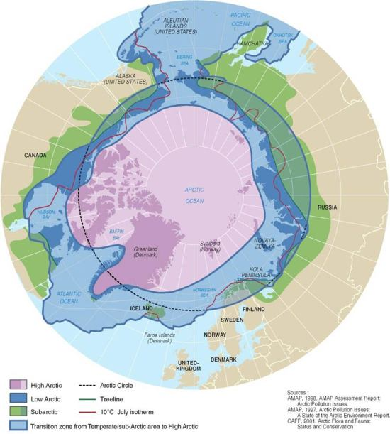
Several definitions of the Arctic as a region exist and are all used extensively. Definitions of the geographic boundaries of the Arctic vary, including such definitions as the area with a July isotherm below 10º C, vegetation distribution (tundra) , or political boundaries. http://www.grida.no/graphicslib/detail/definitions-of-the-arctic_12ba

Slide 3
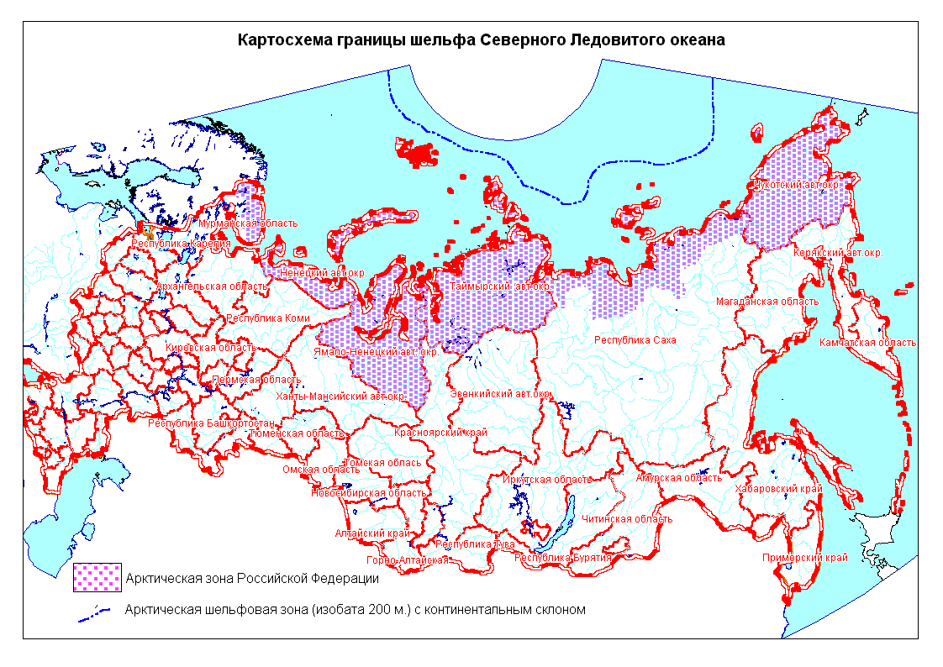
Карта внутренних границ АЗРФ Состав определен решением Государственной комиссии при Совете Министров СССР по делам Арктики от 22 апреля 1989 г.

Slide 4
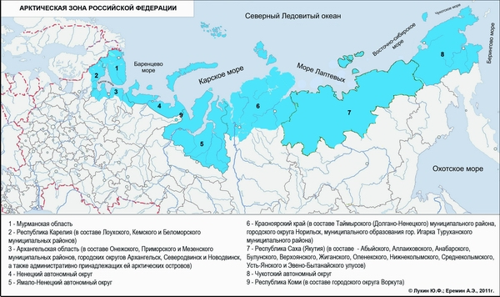
Карта внутренних границ АЗРФ Состав предложен проектами Федерального закона «Об Арктической зоне Российской Федерации» ГД 1998 г.? СФ 1999 г.? Госкомсевера 1999?

Slide 5
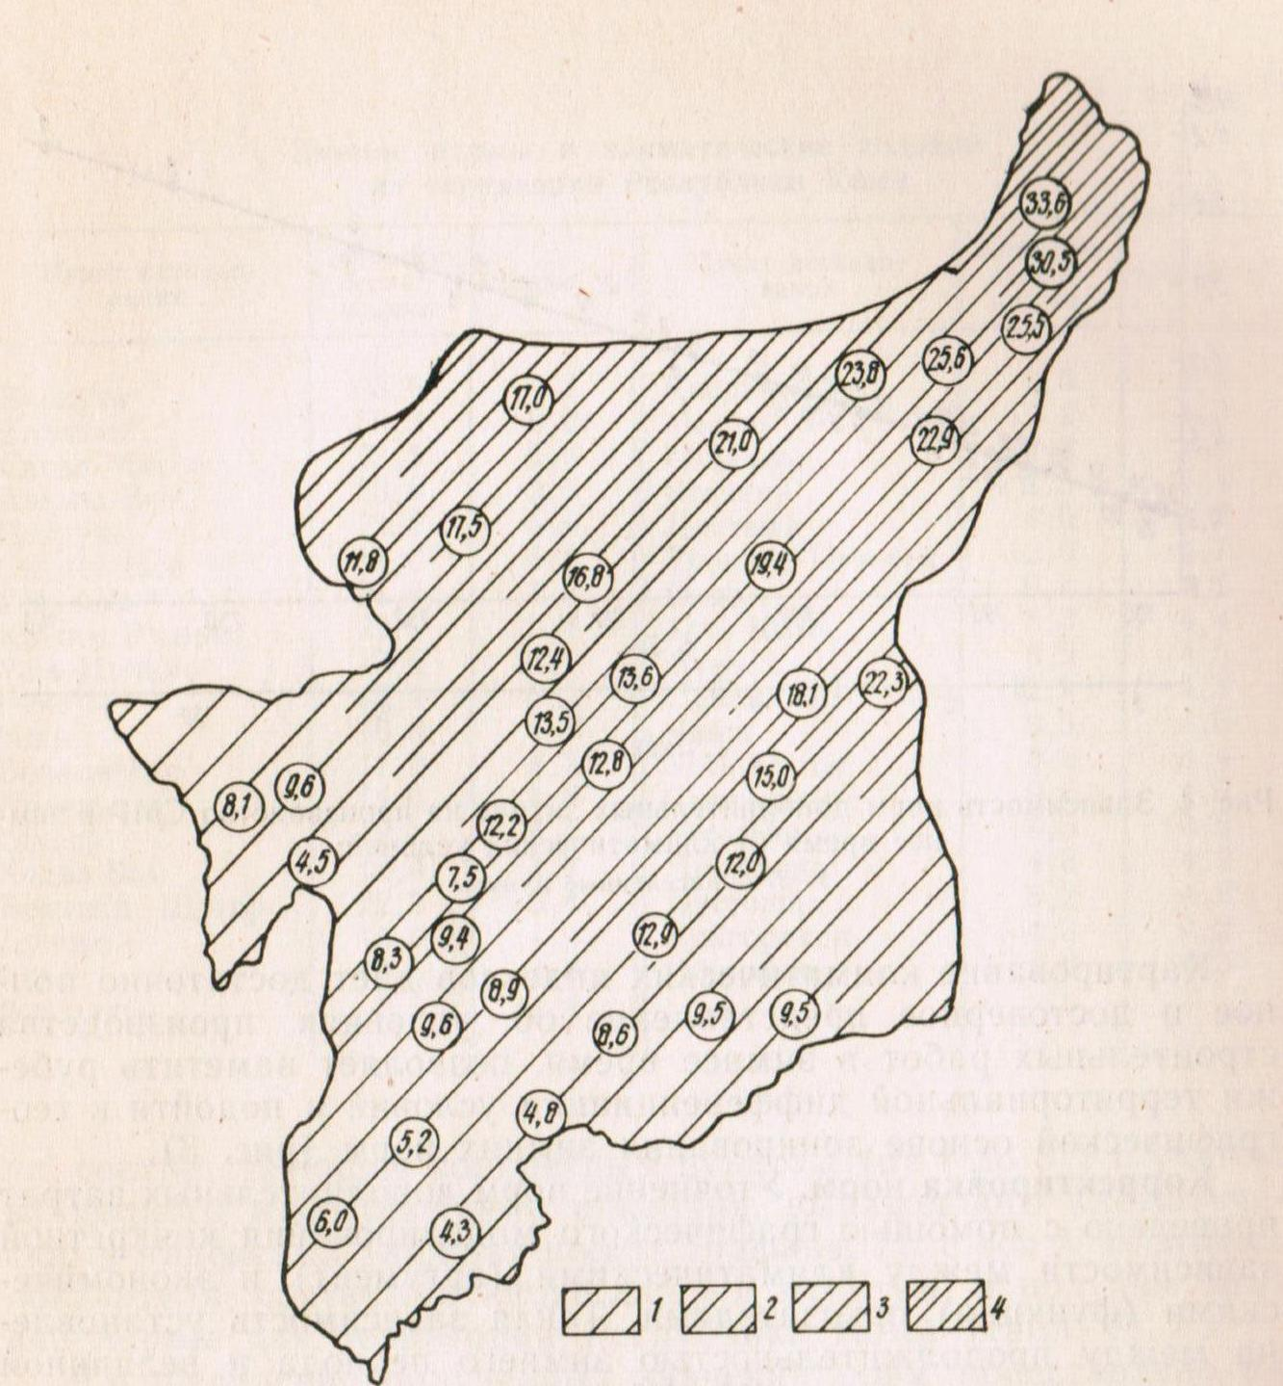
Зоны дискомфорта климатических условий (Т.Е. Дмитриева, 1987)
Климатические индексы (в кружках) рассчитаны по авторской методике.
Использованы био- и инженерно-климатические
показатели ветрового, светового, барического режимов территории, а также комплексные показатели холодового воздействия на людей и технику.
Среднеянварская температура
на душу населения,
град.
Субарктика - 19,0
Не Арктика - 15,0
Республика
Коми - 16,2
1. Умеренного 3. Сильного
2. Значительного 4. Жесткого

Slide 6
Арктические противоречия
Индустри-альный характер освоения
Добыча полезных ископа-емых
Неблагоприятные условия
Этническая и хозяйствен-ная идентичность традицион-ного северного природопользования
Социальная справедли-вость
Низкая природная устойчивость тундровых ландшафтов
Эффективность производства и комфортность проживания
Конкурентоспособность

Slide 7
Пространство действия на основании социальной теории пространства
D. Harvey, М. Кастельс, E. Soja, Б. Верлен
Пространственные и временные тенденции социально-экономических процессов на российском Севере / Отв. ред. В.Н. Лаженцев. Москва – Сыктывкар, 2012. 346 с.
- пространство – это всегда пространство социального (включающего человека) действия, развития определенного процесса;
- пространство – это условия (и последствия) действия,
понимаемого как продуманная и «свободно» осуществляемая деятельность, способствующая или предотвращающая изменение мира;
- пространство – это условия размещения «материальных образований, включенных в действие», осмысленного «в системе координат», заданных спецификой действия и ориентирующих поведение субъекта.
Notes:
Immanuel Kant described space and time as elements of a systematic framework which humans use to structure their experience. In his work, Kant rejected the view that space must be either a substance or relation. Instead he came to the conclusion that space and time are not discovered by humans to be objective features of the world, but are part of an unavoidable systematic framework for organizing our experiences.

Slide 8
Разнообразие – индикатор сервис-пространства
Разнообразие – работающая категория в методологическом поле анализа пространства действия
- с идейной основой социальной инклюзии важной для Севера с его периферией («пространственной эксклюзией»),
- с развитым методическим аппаратом оценки.
Разнообразие как энтропия –
функция состояния системы, возможность выбора которого предоставляют условия среды.
функция мощности среды, эволюционного времени развития системы.
Факторы (параметры) разнообразия:
Разнообразие системы зависит от числа и полифункциональности («многодеятельности») видов, входящих в её состав.
Функциональное разнообразие (в географии) – характеристика места, где продуцируются различные виды деятельности.
встречаемость, число объектов, плотность
равномерность распределения видов
доминирование | выравненность

Slide 9
Разнообразие – измерение
Задача – характеристика условий среды сервисных видов деятельности
Информационная база – реестр по ОКВЭД бюджетных и коммерческих организаций, зарегистрированных в населенных пунктах республики.
Параметры разнообразия сервис-пространства
Распределительные | Производственные | Общественные | Личные
Торговля Транспорт Связь | Финансы Недвижимость Бизнес-услуги | Образование Здравоохранение Госуправление | Гостиницы, рестораны Индустрия отдыха Бытовые. Прочие
Browning and Singelmann (1975). The handbook of service industries. 2007
Индекс разнообразия Шеннона (H) |  | Встречаемость | Равномерность
Формула | Рассчитаны для муниципалитетов | Доля (p) в общем числе сервис-объектов муниципалитета: | Распределение разнообразия
 | H_{place} «мест с услугами» | сервис-организаций i-того населенного пункта | Выравненность Доминирование
 | H_{branch} «видов услуг» | сервис-организаций i-того вида услуг

Slide 10
Особенности сервис-пространства северного региона
Территориально-видовая структура сервис-пространства азональна:
- в обоих субрегионах высокая концентрация и разнообразие услуг в центрах (городских),
- рост территориальной плотности «мест с услугами» в сельских районах зеркально снижению сервисной мощности административных центров,
- примерно равный, средний уровень разнообразия услуг во всех муниципалитетах.
Типы сервис-пространства определяет принадлежность к городской или сельской местности:
- для городского сервис-пространства характерна низкая территориальная плотность мест с услугами при доминировании полифункциональных сервисных центров,
- сельское – отличают выравненность размещения мест с услугами и более узкий спектр услуг.

Slide 11
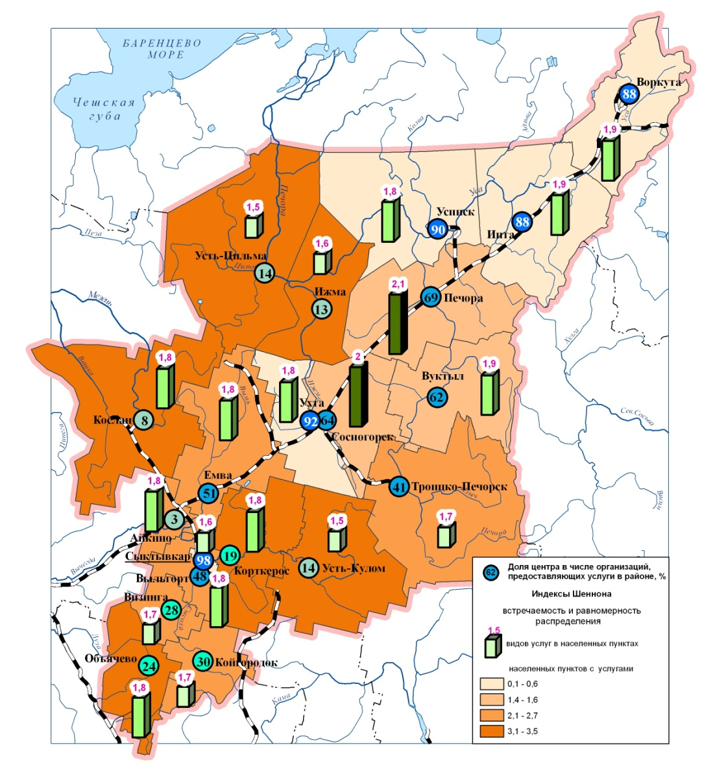
Тип сервис-прост-ранства | Услуги в райцентре |  |  | Индексы Шеннона
 | доля организа-ций, % |  | число видов, ед. | H_{place} | H_{branch}
Приарктические территории
городское |  | 83 | 15,3 | 0,8 | 1,9
сельское |  | 14 | 8,0 | 3,1 | 1,6
Северные территории
городское |  | 73 | 13,6 | 1,1 | 1,8
сельское |  | 25 | 10,0 | 2,8 | 1,7
Контрастность городского и сельского сервис-пространства более заметна в субарктике.
Полюс сервис-пространства региона – столица:
- почти половина организаций
- от 51 до 68% организаций по 10 из 16 фиксируемых видов.

Slide 12
Структура услуг
В сельских районах ограниченный набор предоставляемых услуг (8-11 видов),
в городских муниципалитетах – преобладание в широком наборе услуг (12-16 видов) организаций торговли и работы с недвижимостью.
Их доля в субарктике колеблется от 46 до 62%, в «не Арктике» – от 42 до 75%.
доминанта - КУЛЬТУРА
образование
доминанта - ТОРГОВЛЯ

Slide 13
Слабое разнообразие видов услуг на местах при низкой транспортной доступности центров
Дальние пункты – более 30 км до райцентра, «барьерные» пункты – за рекой

Slide 14
Разнообразие –
фактор качества сервис-пространства
Стратегии и опыт за рубежом
Цель place diversity – разнообразие людей и функций должно быть пространственно смешанным.
Различия пространства (разделенность людей и функций) создают неравные возможности и требуют мультидифференциации пространства
(‘multiuse differentiation of social space’ I. Young Justice and the Politics of Difference, 1990).
«Мультипользовательская» дифференциация пространства через дизайн-стратегии смешивания и связанности обеспечивает инклюзивную среду деятельности, адресуясь к
а) разнообразию пользователей (объединяя, выравнивая городских и сельских получателей услуг),
б) разнообразию возможностей (расширяя спектр услуг на местах),
в) разнообразию пространств (формируя гибкие, доступные и соразмерные сервис-пространства).

Slide 15
Разнообразие –
фактор качества сервис-пространства
Мультифференциация (!?) пространства медицинских услуг
Различия пространства
Высокая концентрация специализированных высокотехнологичных услуг в столице
Низкая транспортная доступность базовых учреждений в районных центрах
Формирование инклюзивной среды медуслуг
Диагностические центры на базе сельских ЦБ с мобильными комплексами для ранней диагностики
Межрайонные полифункциональные центры стационарной и амбулаторной помощи. Сосудистые отделения с маршрутами своевременной доставки больных
Телемедицина и другие дистанционные формы обслуживания

Slide 16
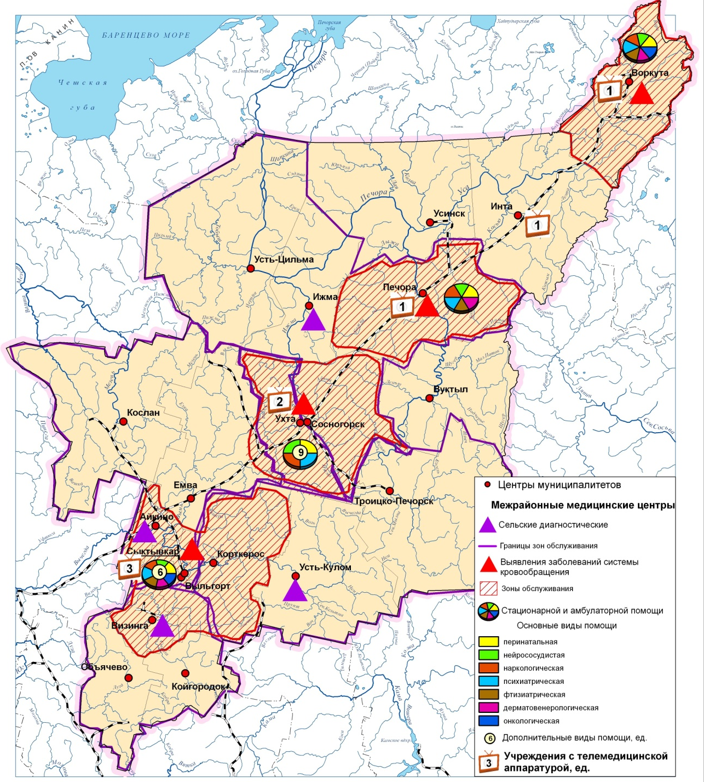
Трансформация пространства
медицинского обслуживания
Сосудистые отделения с маршрутами своевременной доставки больных с инсультом и инфарктом,
Диагностические центры на базе сельских ЦБ с мобильными комплексами для ранней диагностики и выделения групп риска социально значимых заболеваний
Межрайонные центры стационарной и амбулаторной помощи по многим направлениям
Телемедицина
и другие дистанционные формы обслуживания.

Slide 17
Резюме
Приарктические муниципалитеты как крайнесеверная часть хозяйственно освоенной материковой территории обладают всеми особенностями «большой» Арктики, поэтому проблемы и диспропорции их экономического пространства адекватны с учетом усиления негативного эффект за счет экстремальности условий прибрежной части.
Специфика производственно-сервисного пространства азональна и сгенерирована традиционным и индустриальным типами освоения и соответствующими системами расселения и хозяйства – сельской и городской.
Основной параметр экономического пространства – плотность. Территориальную плотность характеризуют концентрация и дисперсность размещения объектов сервиса и производства. Видовая – отражает их разнообразие.
Диспропорции территориальной плотности приводят к поляризации сервисного и еще больше производственного пространства на городских территориях. Более низкая концентрация деятельности в центрах сельских районах не компенсируется недостаточным дисперсным размещением в других населенных пунктах.
Разреженное и поляризованное экономическое пространство субарктики может быть скорректировано за счет мультидифференциации сервиса и производства его точек и роста их связанности, сплочения пространства на основе развития транспортной, энергетической, информационной инфраструктуры и внутрисетевого взаимодействия организаций.
Notes:
гии

Slide 18
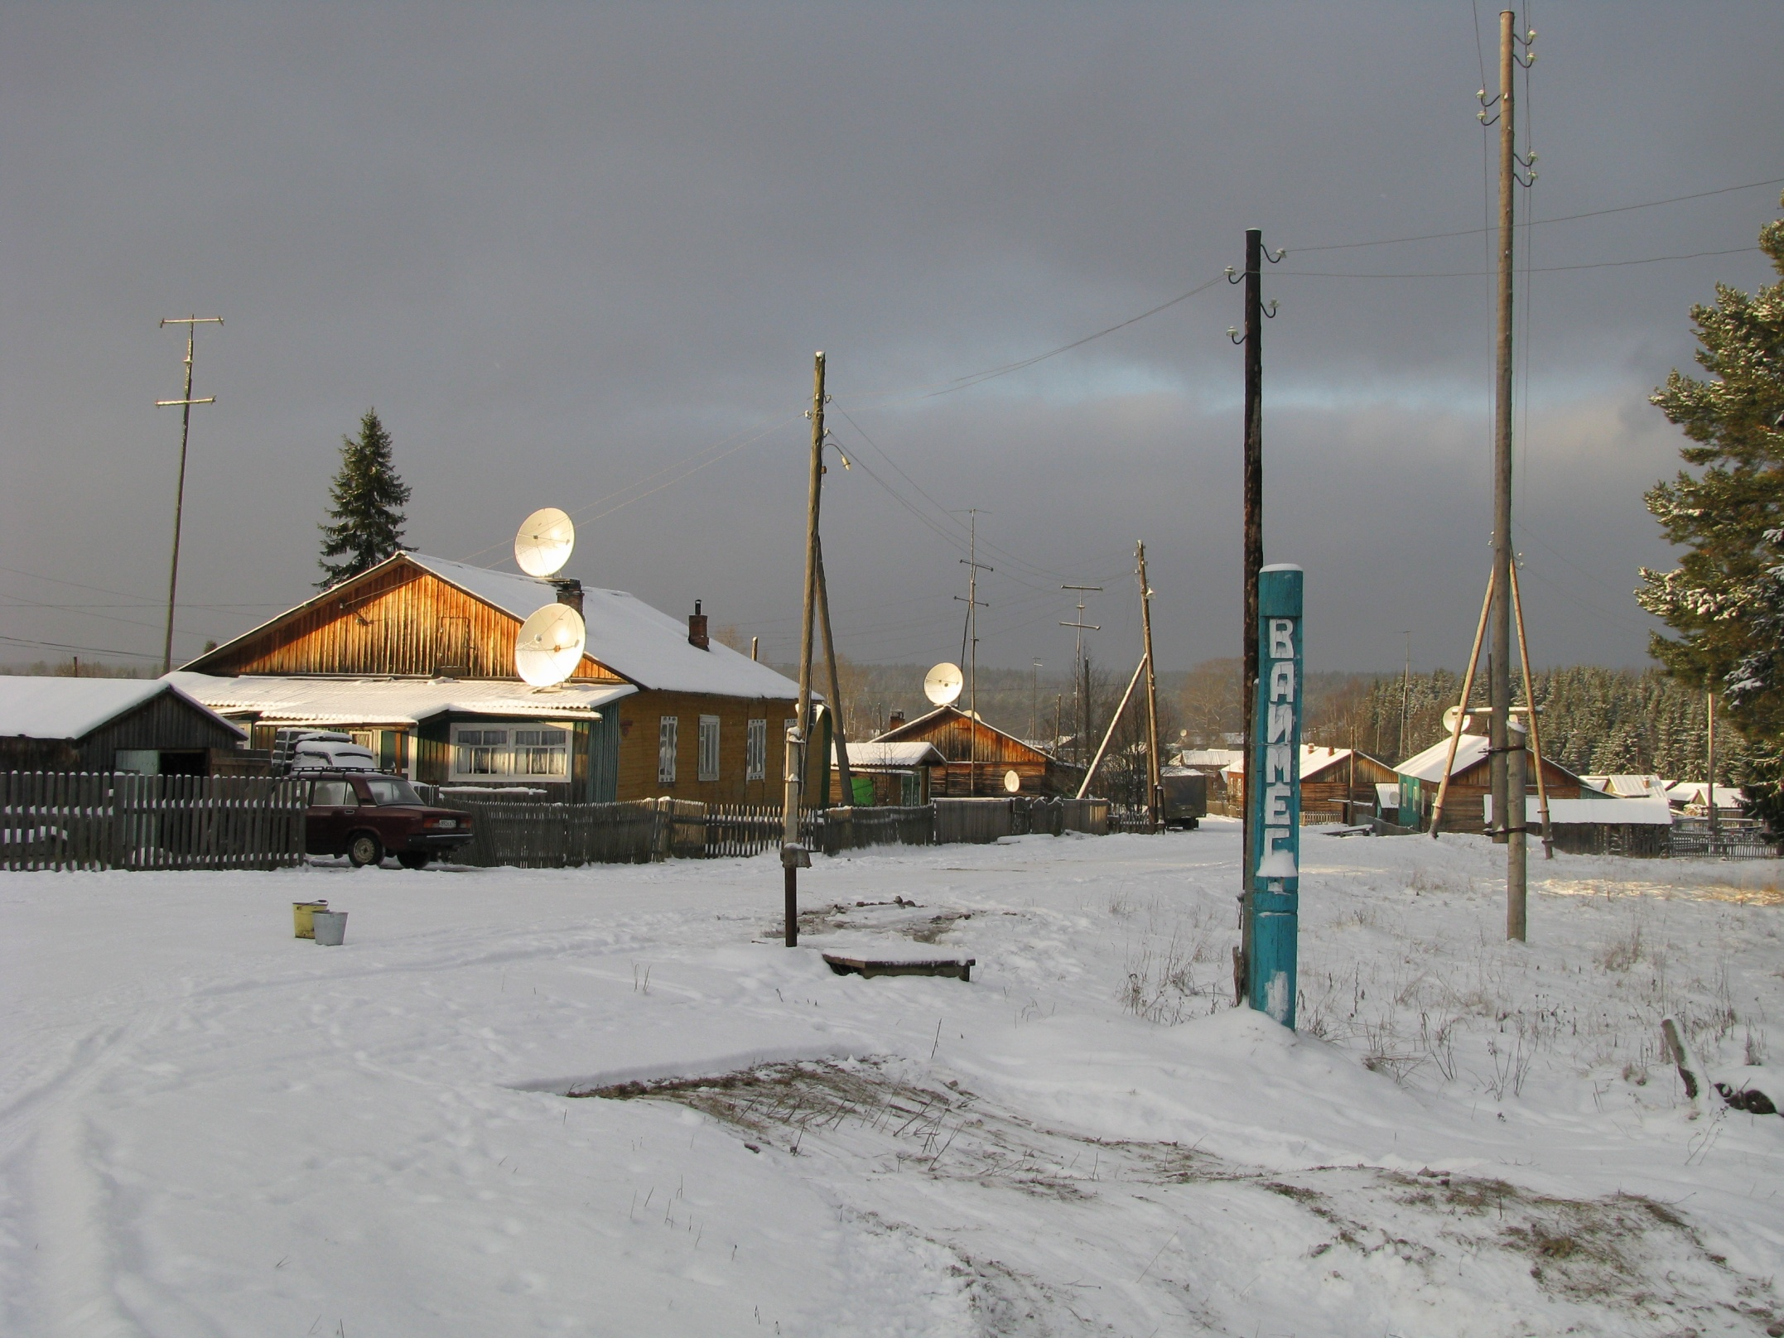
Благодарю за внимание
пос. Ваймес, Прилузский район, Республика Коми, фото В. Носкова
Благодарю за внимание

